Slide 1

UE1 : Introduction à l’ingénierie de formation numérique
Objectif 4 : Identifier les compétences de littératie numérique et du 21e siècle
Présentation
^{Yannick Nleme Ze}
^{04.11.2024}
^{EduNumCT}

Slide 2

Objectifs de la discussion (5 min)
Objectifs :
Identifier les compétences numériques nécessaires dans le contexte tchadien.
Analyser les besoins spécifiques locaux et globaux en matière de compétences du 21e siècle.
Proposer des stratégies adaptées pour développer ces compétences au Tchad.
Méthode :
Discussion interactive avec des exemples locaux.
Partage d’expériences et propositions de solutions.

Slide 3
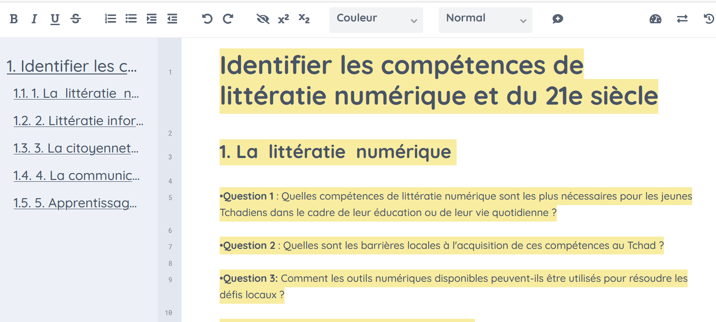
Instructions
Formez des groupes de 5 personnes soit 6 groupes:
Groupes 1 et 2 => répondre à toutes les questions 1
Groupes 3 et 4 => répondre à toutes les questions 2
Groupes 5 et 6 => répondre à toutes les questions 3
Consigne de travail :
Désignez un rapporteur dans votre groupe.
Le rapporteur consignera les points clés des échanges en ligne dans le document suivant : https://annuel2.framapad.org/p/module2_ue1_objectif4-aax3?lang=fr
Pendant la phase à distance, enrichissez ces écrits avec des réflexions, des informations supplémentaires et des exemples pertinents.

Slide 4
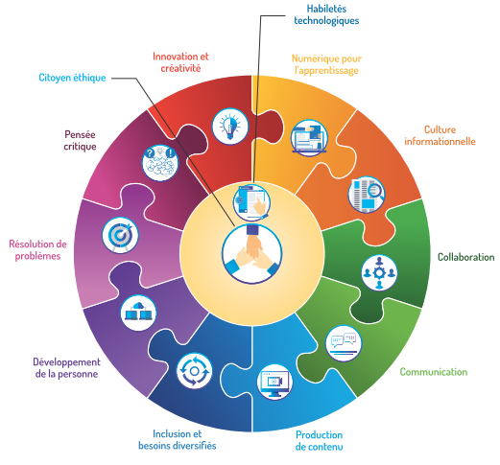
Compétences du XXI e siècle
« Compétences et aptitudes que les jeunes devront posséder pour être des travailleurs et des citoyens efficaces dans la société du savoir du 21e siècle » (Ananiadou et Claro, 2009, p. 8).
Gouvernement du Québec. (2019). Cadre de référence de la compétence numérique. Ministère de l’Éducation et de l’Enseignement Supérieur (MEES). https://recit.qc.ca/nouvelle/cadre-de-reference-de-la-competence-numerique/
Tremblay, C. et Poellhuber, B. (2022). Analyse qualitative de référentiels de compétences du XXIe siècle, numériques et informationnelles : tendances mondiales observées. Formation et profession, 30 (2).

Slide 5
La littératie numérique
L’individu doit savoir utiliser les outils numériques ou technologiques de manière adéquate pour accomplir des tâches variées, telles que résoudre des problèmes
Identifier et diagnostiquer des problèmes techniques
Prévoir des solutions pour résoudre ces problèmes
Évaluer les fonctionnalités des outils numériques
Sélectionner les outils les plus pertinents en fonction des objectifs
Utiliser adéquatement les outils pour des tâches académiques, professionnelles et quotidiennes
Créer du contenu multimédia (vidéo, images, textes) avec les outils numériques
Connaître l’évolution, les fonctionnalités, les avantages et les inconvénients des outils
Programmer, selon les compétences mentionnées dans certains référentiels
Tremblay, C. et Poellhuber, B. (2022). Analyse qualitative de référentiels de compétences du XXIe siècle, numériques et informationnelles : tendances mondiales observées. Formation et profession, 30 (2). http://dx.doi.org/10.18162/fp.2022.648.

Slide 6
La littératie numérique
L’individu doit savoir utiliser les outils numériques ou technologiques de manière adéquate pour accomplir des tâches variées, telles que résoudre des problèmes
Question 1 : Quelles compétences de littératie numérique sont les plus nécessaires pour les jeunes Tchadiens dans le cadre de leur éducation ou de leur vie quotidienne ?
Question 2 : Quelles sont les barrières locales à l'acquisition de ces compétences au Tchad ?
Question 3: Comment les outils numériques disponibles peuvent-ils être utilisés pour résoudre les défis locaux ?
Tremblay, C. et Poellhuber, B. (2022). Analyse qualitative de référentiels de compétences du XXIe siècle, numériques et informationnelles : tendances mondiales observées. Formation et profession, 30 (2). http://dx.doi.org/10.18162/fp.2022.648.
Notes:
Question 1 : Quelles compétences de littératie numérique sont les plus nécessaires pour les jeunes Tchadiens dans le cadre de leur éducation ou de leur vie quotidienne ?
Réponses attendues :
Maîtrise des outils numériques de base (smartphones, ordinateurs) pour accéder à l'information.
Utilisation des logiciels de traitement de texte, tableurs pour des tâches académiques et professionnelles.
Résolution de problèmes techniques (pannes d'appareils, erreurs logicielles).
Création de contenu multimédia (photos, vidéos) pour les activités communautaires ou commerciales (ex. : promotion des produits agricoles).
Programmation de base pour les jeunes intéressés par les technologies.
Question 2 : Quelles sont les barrières locales à l'acquisition de ces compétences au Tchad ?
Réponses attendues :
Accès limité à l'Internet dans les zones rurales.
Manque d'infrastructures technologiques (ordinateurs, électricité).
Faible formation des enseignants dans l’utilisation des TIC.
Coût élevé des équipements numériques et manque de ressources éducatives adaptées.
Question 3 : Comment les outils numériques disponibles peuvent-ils être utilisés pour résoudre les défis locaux ? Réponses attendues :
Utilisation des smartphones pour accéder à des informations agricoles (météo, prix des cultures).
Outils numériques pour la gestion des PME locales et des coopératives.
Plateformes d'apprentissage en ligne pour pallier le manque d'écoles ou de professeurs dans les zones rurales.

Slide 7
Littératie informationnelle
L’individu doit savoir rechercher et évaluation l’information en contexte d’usage du numérique
Utiliser des moteurs de recherche et outils spécialisés pour trouver des informations.
Élaborer d'une stratégie de recherche adaptée aux besoins, au contexte et au but.
Capable d’évaluer la crédibilité, la validité et la pertinence des informations recueillies.
Appliquer de critères d'évaluation : qualité des sources, date de publication, notoriété, expertise des auteurs, contexte de publication.
Gérer, comprendre et analyser des informations et données numériques.
Intégrer des informations dans une synthèse ou une production originale.
Tremblay, C. et Poellhuber, B. (2022). Analyse qualitative de référentiels de compétences du XXIe siècle, numériques et informationnelles : tendances mondiales observées. Formation et profession, 30 (2). http://dx.doi.org/10.18162/fp.2022.648.

Slide 8
Littératie informationnelle
L’individu doit savoir rechercher et évaluation l’information en contexte d’usage du numérique
Question 1 : Comment les jeunes Tchadiens peuvent-ils améliorer leurs compétences en recherche d'information malgré les limites d’accès à Internet ?
Question 2 : Quels types de ressources d'information locales pourraient être exploités ?
Question 3 : Comment encourager une évaluation critique de l'information dans un environnement de désinformation ?
Tremblay, C. et Poellhuber, B. (2022). Analyse qualitative de référentiels de compétences du XXIe siècle, numériques et informationnelles : tendances mondiales observées. Formation et profession, 30 (2). http://dx.doi.org/10.18162/fp.2022.648.
Notes:
Question 1 : Comment les jeunes Tchadiens peuvent-ils améliorer leurs compétences en recherche d'information malgré les limites d’accès à Internet ?
Réponses attendues :
Utilisation des bibliothèques numériques locales ou d'initiatives comme les cybercafés.
Partage de ressources informatives via des supports hors ligne (clé USB, CD, etc.).
Apprentissage de stratégies efficaces de recherche lorsqu’une connexion Internet est disponible.
Question 2 : Quels types de ressources d'information locales pourraient être exploités ?
Réponses attendues :
Plates-formes éducatives locales créées par des ONG ou des écoles.
Utilisation des bases de données locales pour la recherche agricole, commerciale ou sur la santé.
Documents gouvernementaux et ressources disponibles en format numérique dans les centres communautaires.
Question 3 : Comment encourager une évaluation critique de l'information dans un environnement de désinformation ?
Réponses attendues :
Sensibilisation à l'importance de vérifier la source et la crédibilité des informations.
Formations sur les compétences d'analyse critique des contenus, notamment en matière de santé publique ou d'actualité.
Encourager l’utilisation de critères comme la date de publication, l'auteur, et la pertinence des sources d'information.

Slide 9
La citoyenneté numérique …
L'individu doit adopter un comportement éthique et responsable en ligne
Avoir une connaissance des lois, règles et réglementations qui régissent l’espace numérique.
Comprendre le respect de la vie privée, la confidentialité et la cyberintimidation.
Adapter ces compétences en fonction des niveaux scolaires (primaire et secondaire).
Connaître les droits d'auteur, les licences et la propriété intellectuelle lors de la consultation, utilisation et diffusion de contenu numérique.
Être conscient de son identité numérique (réputation, traces en ligne) et de l'impact des comportements sur celle-ci.
Adopter des mesures pour protéger et sécuriser les informations personnelles.
Savoir prévenir et gérer les risques liés à l'utilisation du numérique.
Tremblay, C. et Poellhuber, B. (2022). Analyse qualitative de référentiels de compétences du XXIe siècle, numériques et informationnelles : tendances mondiales observées. Formation et profession, 30 (2). http://dx.doi.org/10.18162/fp.2022.648.

Slide 10
La citoyenneté numérique …
L'individu doit adopter un comportement éthique et responsable en ligne
Question 1 : Quelles sont les principales préoccupations éthiques et légales liées à l’utilisation d’Internet et des réseaux sociaux au Tchad ?
Question 2 : Comment sensibiliser les jeunes Tchadiens à la protection de leur identité numérique ?
Question 3 : Quelles mesures peuvent être mises en place localement pour renforcer la protection des informations personnelles ?
Tremblay, C. et Poellhuber, B. (2022). Analyse qualitative de référentiels de compétences du XXIe siècle, numériques et informationnelles : tendances mondiales observées. Formation et profession, 30 (2). http://dx.doi.org/10.18162/fp.2022.648.
Notes:
Question 1 : Quelles sont les principales préoccupations éthiques et légales liées à l’utilisation d’Internet et des réseaux sociaux au Tchad ?
Réponses attendues :
Problèmes liés à la cyberintimidation, au harcèlement en ligne.
Manque de sensibilisation aux droits d'auteur et à la protection des données personnelles.
Confidentialité et respect de la vie privée souvent négligés dans les interactions numériques.
Question 2 : Comment sensibiliser les jeunes Tchadiens à la protection de leur identité numérique ?
Réponses attendues :
Campagnes de sensibilisation dans les écoles et sur les réseaux sociaux pour éduquer les jeunes sur la gestion de leur identité numérique.
Ateliers et formations pour enseigner la protection des informations personnelles en ligne.
Encourager une utilisation responsable des réseaux sociaux pour préserver leur réputation numérique.
Question 3 : Quelles mesures peuvent être mises en place localement pour renforcer la protection des informations personnelles ?
Réponses attendues :
Introduction de cours sur la citoyenneté numérique dans les écoles.
Adoption de politiques gouvernementales plus strictes sur la protection des données.
Sensibilisation des jeunes aux risques de partage excessif d’informations sur les réseaux sociaux.

Slide 11
La communication numérique
L'individu doit interagir efficacement avec le monde en mobilisant le numérique
Connaître et utiliser les principales fonctionnalités des outils numériques de communication.
Collaborer ou cocréer à l’aide des outils numériques.
Partager du contenu en ligne en utilisant des outils adaptés.
Comprendre l’utilité, les avantages et les défis des outils numériques de communication, collaboration et partage.
Sélectionner les outils numériques appropriés en fonction des besoins de communication.
Travailler efficacement en équipe en ligne, selon le rôle (leader, collaborateur).
Distinguer sa contribution personnelle du produit commun.
Adopter un comportement respectueux et ouvert envers ses pairs en ligne.
Tremblay, C. et Poellhuber, B. (2022). Analyse qualitative de référentiels de compétences du XXIe siècle, numériques et informationnelles : tendances mondiales observées. Formation et profession, 30 (2). http://dx.doi.org/10.18162/fp.2022.648.

Slide 12
La communication numérique
L'individu doit interagir efficacement avec le monde en mobilisant le numérique
Question 1 : Quels sont les outils numériques de communication les plus utilisés par les jeunes Tchadiens ?
Question 2 : Comment la collaboration en ligne peut-elle être optimisée pour des projets locaux malgré les défis techniques ?
Question 3 : Comment encourager un comportement respectueux et productif lors de la collaboration en ligne au Tchad ?
Tremblay, C. et Poellhuber, B. (2022). Analyse qualitative de référentiels de compétences du XXIe siècle, numériques et informationnelles : tendances mondiales observées. Formation et profession, 30 (2). http://dx.doi.org/10.18162/fp.2022.648.
Notes:
Question 1 : Quels sont les outils numériques de communication les plus utilisés par les jeunes Tchadiens ?
Réponses attendues :
WhatsApp, Facebook et d'autres plateformes de messagerie pour la communication et le partage d'informations.
Outils comme Google Drive ou des plateformes locales pour la collaboration sur des projets scolaires ou communautaires.
Question 2 : Comment la collaboration en ligne peut-elle être optimisée pour des projets locaux malgré les défis techniques ?
Réponses attendues :
Utilisation de plateformes accessibles avec une connexion faible ou hors ligne (comme des applications légères).
Encourager la création de groupes de collaboration locaux avec un accès ponctuel à Internet dans les télécentres.
Développement d’initiatives locales pour faciliter le travail en équipe via des outils numériques adaptés à la réalité tchadienne.
Question 3 : Comment encourager un comportement respectueux et productif lors de la collaboration en ligne au Tchad ?
Réponses attendues :
Éducation sur l'étiquette numérique (« netiquette ») dès le plus jeune âge dans les écoles.
Promotion de valeurs de respect et d'ouverture dans les interactions en ligne, notamment dans les projets communautaires et scolaires.

Slide 13
Apprentissage et enseignement numériques
L’individu doit savoir apprendre ou enseigner en exploitant le numérique
Utiliser des outils et des ressources numériques pour faciliter et améliorer le développement des compétences personnelles
Faire appel à des communautés numériques et à des réseaux sociaux pour l'apprentissage
Connaître les applications numériques d’apprentissage, leurs fonctionnalités et leurs bénéfices
Comprendre les différentes formes d’évaluations numériques, leur valeur, leur pertinence et leurs opportunités d’utilisation
Utiliser les évaluations numériques pour mesurer l’apprentissage des apprenants
Pour les enseignants : utiliser le numérique de manière appropriée en tenant compte des besoins des apprenants et du contexte d’apprentissage
Tremblay, C. et Poellhuber, B. (2022). Analyse qualitative de référentiels de compétences du XXIe siècle, numériques et informationnelles : tendances mondiales observées. Formation et profession, 30 (2). http://dx.doi.org/10.18162/fp.2022.648.

Slide 14
Apprentissage et enseignement numériques
L’individu doit savoir apprendre ou enseigner en exploitant le numérique
Question 1 : Comment les ressources numériques peuvent-elles améliorer l'accès à l'éducation dans les zones rurales du Tchad ?
Question 2 : Quelles plateformes ou outils numériques pourraient être les plus efficaces pour favoriser l'apprentissage à distance au Tchad ?
Question 3 : Comment les enseignants tchadiens peuvent-ils intégrer les outils numériques pour répondre aux besoins spécifiques des élèves ?
Tremblay, C. et Poellhuber, B. (2022). Analyse qualitative de référentiels de compétences du XXIe siècle, numériques et informationnelles : tendances mondiales observées. Formation et profession, 30 (2). http://dx.doi.org/10.18162/fp.2022.648.
Notes:
Question 1 : Comment les ressources numériques peuvent-elles améliorer l'accès à l'éducation dans les zones rurales du Tchad ?
Réponses attendues :
Utilisation de plateformes d'apprentissage à distance comme Khan Academy, accessibles même avec une connexion lente.
Création de centres d'apprentissage communautaires où les jeunes peuvent accéder à des ressources numériques hors ligne.
Mobilisation des ressources locales et des ONG pour distribuer des contenus éducatifs sur supports physiques (disques, clés USB).
Question 2 : Quelles plateformes ou outils numériques pourraient être les plus efficaces pour favoriser l'apprentissage à distance au Tchad ?
Réponses attendues :
Outils d'apprentissage mobile comme Moodle, accessible sur smartphones.
Utilisation des radios éducatives ou des podcasts pour enseigner dans les zones reculées avec peu d'accès à Internet.
Question 3 : Comment les enseignants tchadiens peuvent-ils intégrer les outils numériques pour répondre aux besoins spécifiques des élèves ?
Réponses attendues :
Former les enseignants à l’utilisation des outils numériques pour des classes interactives ou des suivis personnalisés.
Adapter les contenus numériques aux réalités locales et aux niveaux d’alphabétisation.
Utiliser les ressources numériques pour offrir des évaluations formatives adaptées aux besoins des élèves, même en contexte de connexion limitée.

Slide 15
Outils pour auto-évaluer ses compétences numériques
Outil présenté en présentiel et proposé pour réaliser l’activité 4: https://competencenumerique.ca/
Outil La roue des compétences digitales: https://digital-competence.eu/dc-fr/fr/
Outil Europass : https://europa.eu/europass/digitalskills/screen/home?lang=fr&referrer=epass&route=%2Ffr
Outil Pix: https://pix.fr/

Slide 16
Conclusion et synthèse (5min)

